Slide 1
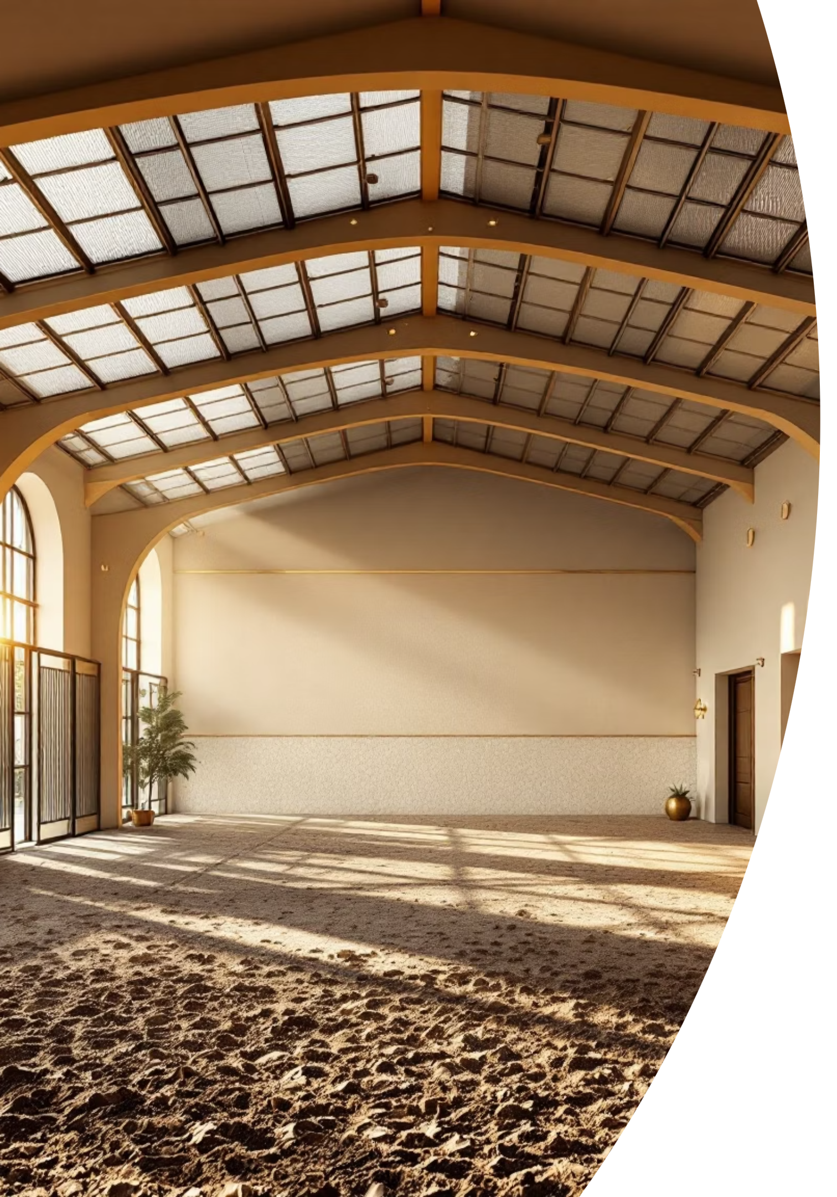
Investeringsvoorstel Zonne-energie Project Manege 't Hetjen
Een duurzame investering met stabiele rendementsverwachtingen door combinatie van bestaande en nieuwe PV-installaties met gegarandeerde SDE+/SCE subsidies

Slide 2
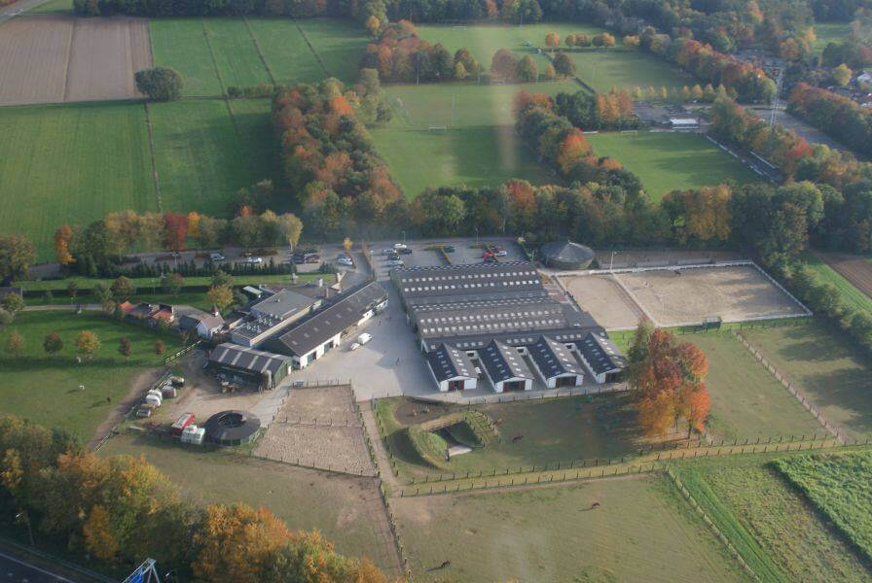
Projectlocatie & Overzicht
Locatie
Manege 't Hetjen
Platijkweg 1, Stein
Projectomvang
Bestaande installatie: 164 kWp (2019)
Nieuwe installatie: ca. 80 kWp *
Totale capaciteit: 244 kWp
* Wordt definitief bepaald na offerte, aanpassingen zijn mogelijk
Manege 't Hetjen biedt een ideale daklocatie voor zonne-energie met ruime aansluitcapaciteit en een gegarandeerde (deel)afname door de eigenaar.

Slide 3
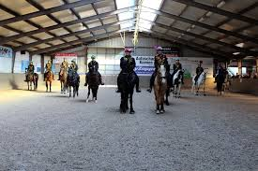
Inhoudsopgave
Financiële gegevens
Technische gegevens
Risico’s
Structuur
Vervolgstappen
Vragen
Disclaimer:
het gaat om een investering zonder toezicht van AFM

Slide 4
1. Financiële gegevens
De investering
€221.400
€82.600
€304.000
Overname bestaand
Nieuwe installatie
Totaal Project
Bestaande PV-installatie van 164 kWp uit 2019
Nieuwe 80kWp installatie incl. netaansluiting, bekabeling, ontwikkelkosten en dakhuur
Gecombineerde investering voor beide installaties

Slide 5
Subsidieregeling & Exploitatie
Bestaande installatie (164 kWp)
Nieuwe installatie (80kWp)
9,6 jaar* resterende SDE+ subsidie
15 jaar nieuwe SCE subsidie
Fasebedrag: €0,107/kWh
Fasebedrag: €0,127/kWh
Uitgangspunt: 950 vollasturen per jaar
Uitgangspunt: 900 vollasturen per jaar
Jaarlijkse opbrengst: ca. 144.000 kWh
Jaarlijkse opbrengst: ca. 72.000kWh *
Voor de SCE-regeling is minimaal 1 coöperatielid per 5 kWp benodigd, woonachtig in de postcoderoos van het project. Voor de nieuwe installatie betekent dit minimaal 16 leden binnen de postcoderoos.
* Looptijd wordt korter: is afhankelijk van overname datum
* Wordt definitief bepaald na offerte, aanpassingen zijn mogelijk

Slide 6

Opbrengstmodel Bestaande Installatie
Directe levering aan eigenaar
Teruglevering aan net
104.000 kWh met SDE+ vergoeding
Ca. 40.000 kWh à €0,10/kWh
Dakeigenaar wordt lid van de coöperatie
€0,107/kWh fasebedrag op teruggeleverde stroom

Slide 7
Opbrengstmodel nieuwe Installatie
SCE-subsidieregeling
De nieuwe installatie van 80 kWp valt onder de gunstige SCE-regeling (Subsidieregeling Coöperatieve Energieopwekking).
Volledige teruglevering aan het net d.m.v. kleinverbruiksaansluiting
Subsidie van €0,127/kWh gedurende 15 jaar (nog aan te vragen)
Eigen netaansluiting van 3 x 80 A (reeds gerealiseerd)
De SCE-regeling stimuleert lokale betrokkenheid en vereist minimaal 16 leden voor dit project.

Slide 8
Financieringsstructuur
1
Financiering bestaande installatie
2
Financiering nieuwe installatie
Investering: €221.400
Investering: €82.600
80% vreemd vermogen (€177.120)
80% vreemd vermogen (€66.080)
20% eigen vermogen (€44.280)
20% eigen vermogen (€16.520)
Looptijd lening: 10 jaar
Looptijd lening: 15 jaar
Rentepercentage: 4,35%
Totale investering: €.304.000
EV: 20% € 60.380
VV: 80% €.241.620
Rentepercentage: 4,5%
Lening en EV zijn afhankelijk van bedrag dat opgehaald wordt bij de leden,
De condities van de bankfinanciering worden vervolgens met bank
onderhandeld

Slide 9
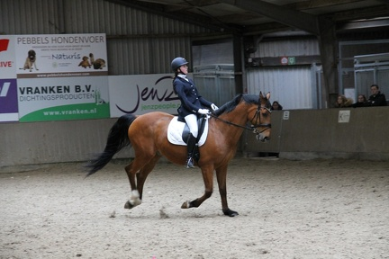
Projectrendement
Beide installatie ( 239kWp) – looptijd 10 jaar
Bij VV-EV: 80%-20%
Project rendement: 5,1%
Rendement op Eigen Vermogen: 6,5%
Uitkering per certificaat van €1.000:
verwacht ca. € 116/ jaar gemiddeld
(jaar 1 verwacht € 33,- welk elk jaar toeneemt met een max van €169 in jaar 9)

Slide 10
Kasstromen

Slide 11





2. Technische specificaties
Netaansluitingen
Contractuele aspecten
Bestaande installatie: 3 x 250 A
Huidige leasecontract tussen SRI en dakeigenaar wordt ontbonden
Geschikt voor directe levering én teruglevering
Nieuwe installatie: 3 x 80 A (reeds gerealiseerd)
Dakeigenaar wordt lid van de energiecoöperatie
Specifiek voor zuivere teruglevering
Afspraken over directe levering (40.000 kWh, of meer)
Voor de overname van de bestaande installatie en realisatie van de nieuwe installatie is een volledig due diligence onderzoek vereist en een (pre-)SCOPE 12 inspectie.

Slide 12
De beoogde daken waarop de nieuwe installatie geplaatst wordt.

Slide 13
3. Risico’s en maatregelen
Risico’s
Maatregelen
Curtailment vanwege netcongestie
Teruglevering mogelijk met bestaande aansluiting + nieuwe KV-aansluiting met teruglevering
Negatieve stroomprijzen
Stroomafnameovereenkomst (PPA) met dakeigenaar,
“oude” SDE subsidie, SCE regeling,
in business case jaargemiddelde met daarin negatieve
prijzen meegerekend
Directe afname verandert/valt weg
Stabiele afnemer, met de huidige aansluitingen is
terugcapaciteit op het net zeker gesteld

Slide 14
4. Structuur
Inschrijven via Beekse Energie coöperatie: http://www.beekseenergiecooperatie.nl
Deelname is mogelijk vanaf een inleg van € 1.000,- voor één participatie/certificaat
Maximaal 304 participaties
Er dienen minimaal 16 deelnemers woonachtig te zijn in de postcoderoos
Overdracht van certificaat is mogelijk (weliswaar gebonden aan voorwaarden: zie artikel 15 van huishoudelijk Reglement)
Het financiële risico voor leden zal daardoor nooit hoger zijn dan het bedrag dat een lid heeft ingelegd in de coöperatie
Aandachtspunten
Belegging zonder AFM toezicht
Belegging is een investering die een particuliere deelnemer moet opgeven in de aangifte inkomstenbelasting onder box 3

Slide 15
5. Vervolgstappen
Vervolgstappen
Due Diligence
Volledig technisch en financieel onderzoek
Ledenwerving en bankfinanciering
Minimaal 16 leden voor SCE-subsidie (1 per 5 kWp), afronden van bancaire financiering
SCE subsidie aanvragen
Aanvragen in de periode 2 maart – 1 oktober
Contractvorming
Afspraken met dakeigenaar, financier en installateur
Realisatie
Overname bestaande installatie en plaatsing nieuwe panelen

Slide 16
Investeringsvoorstel Zonne-energie Project Manege 't Hetjen
Vragen?
Jan Bijen
Rico Berix
Paul Penders

